Slide 1

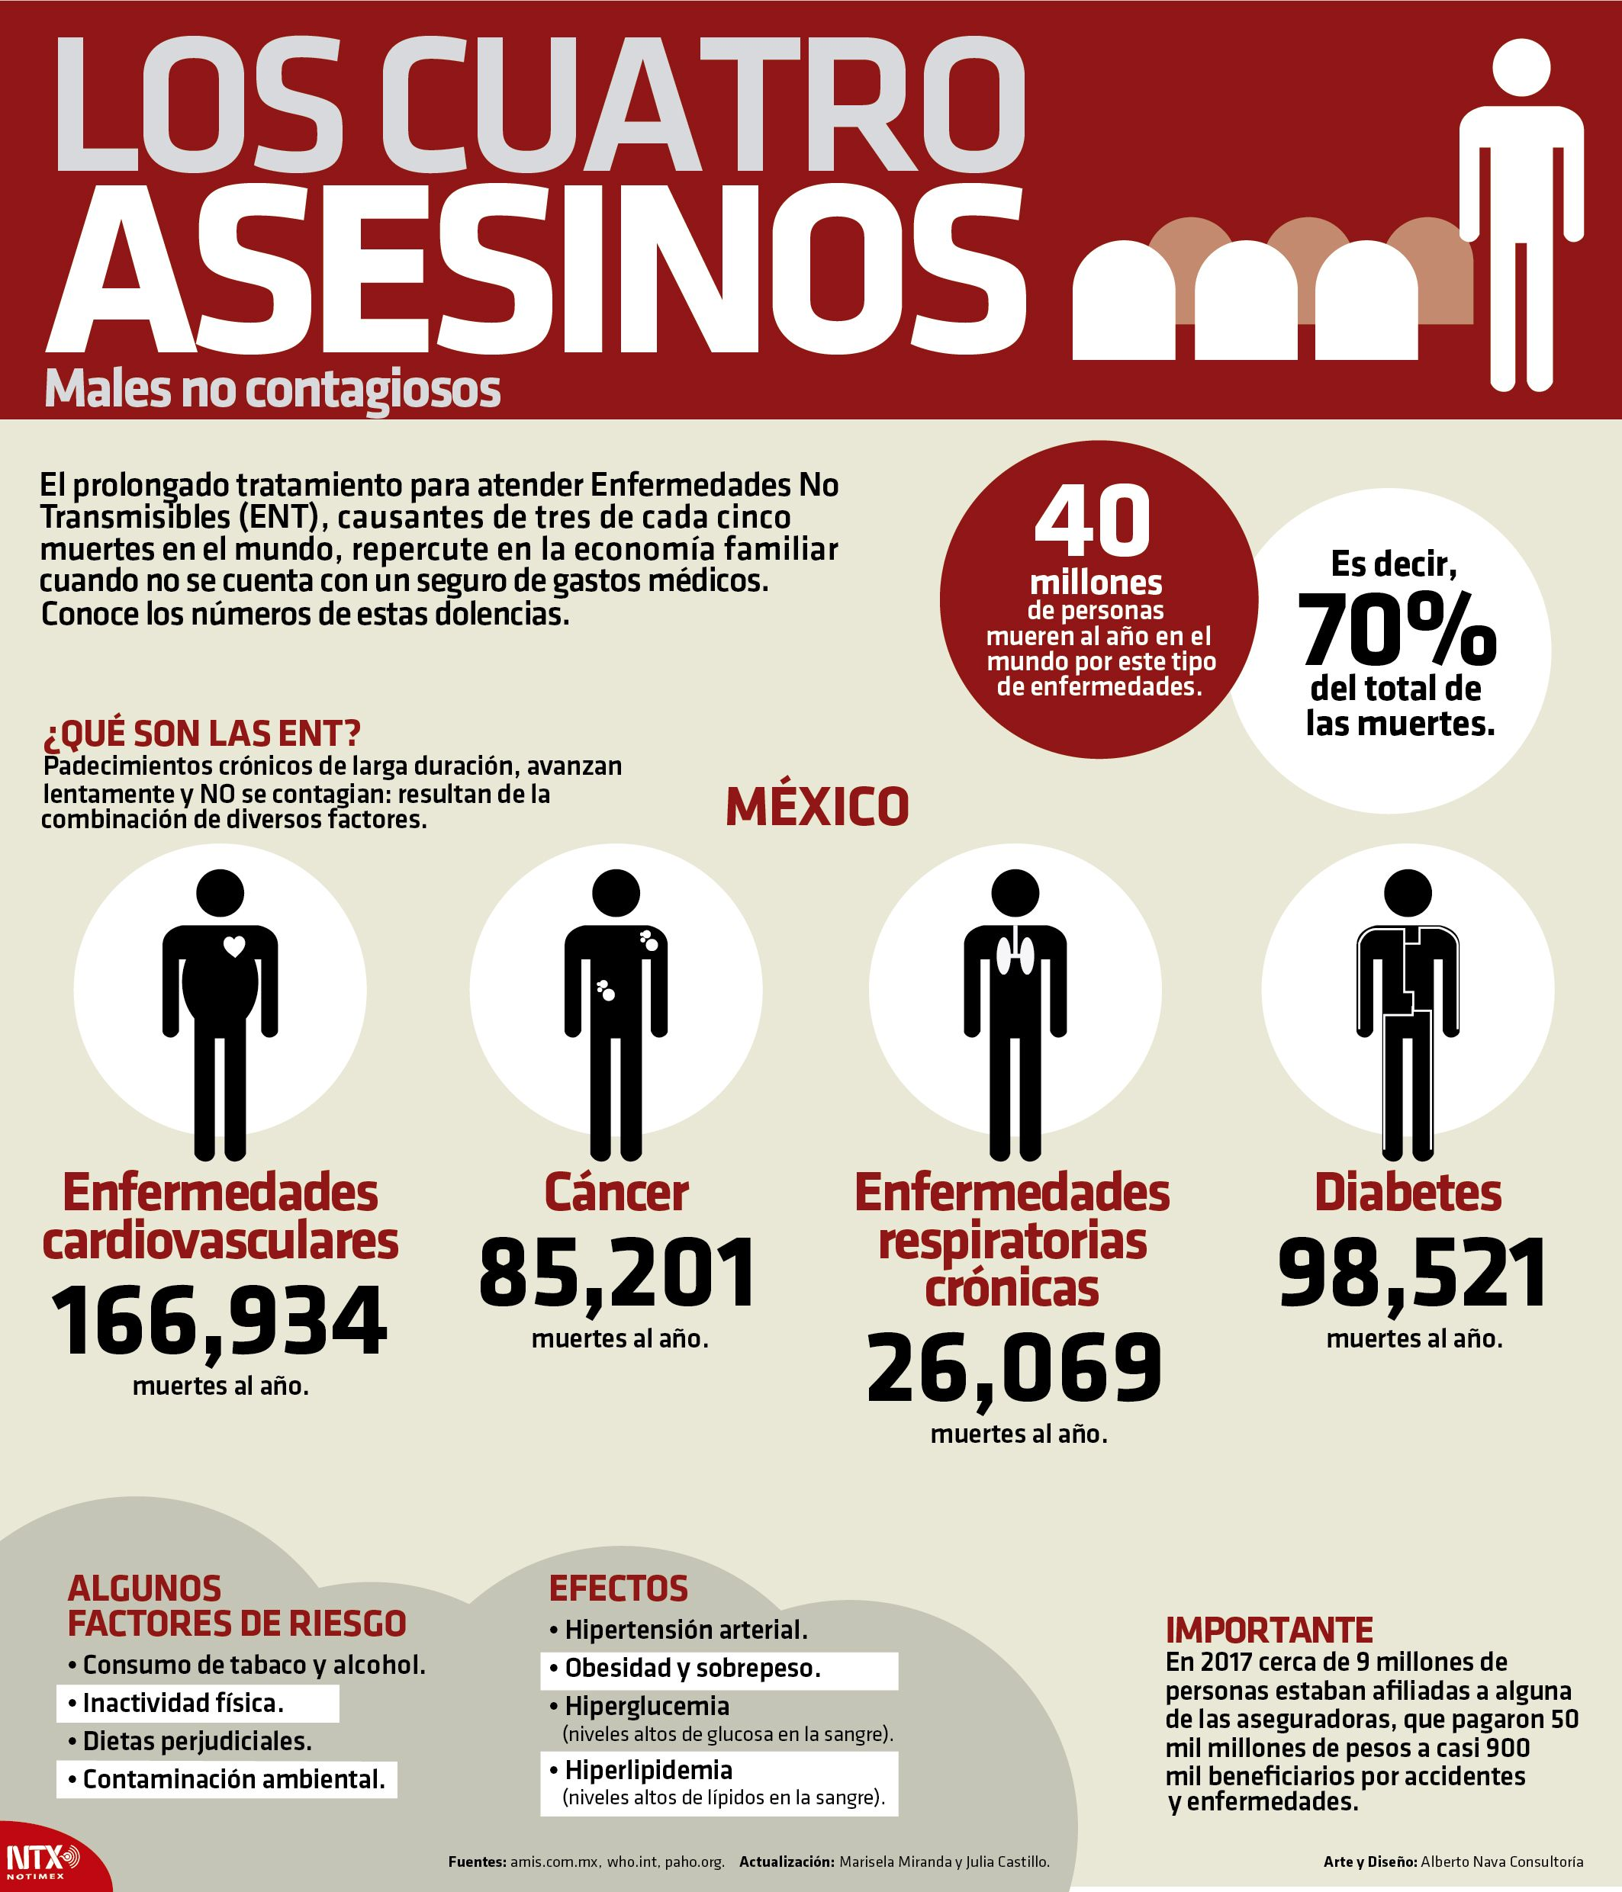


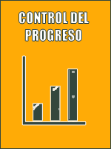



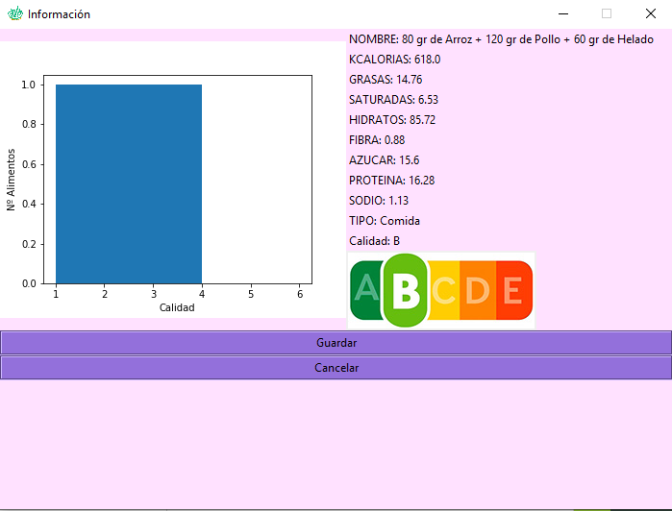

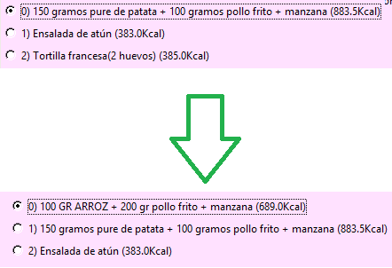
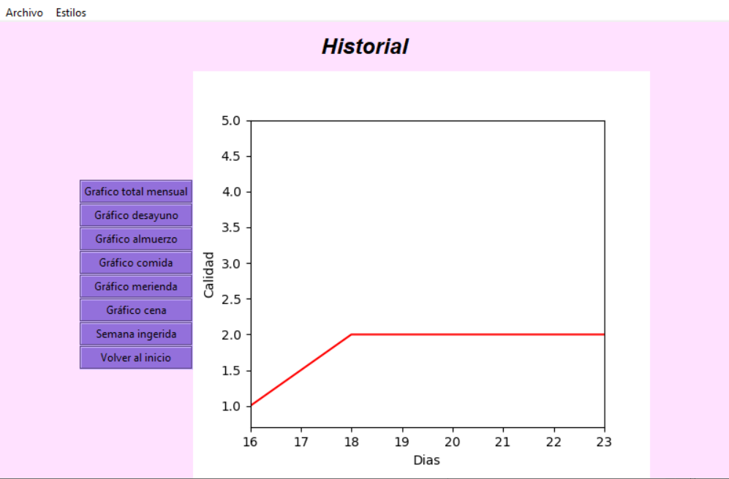

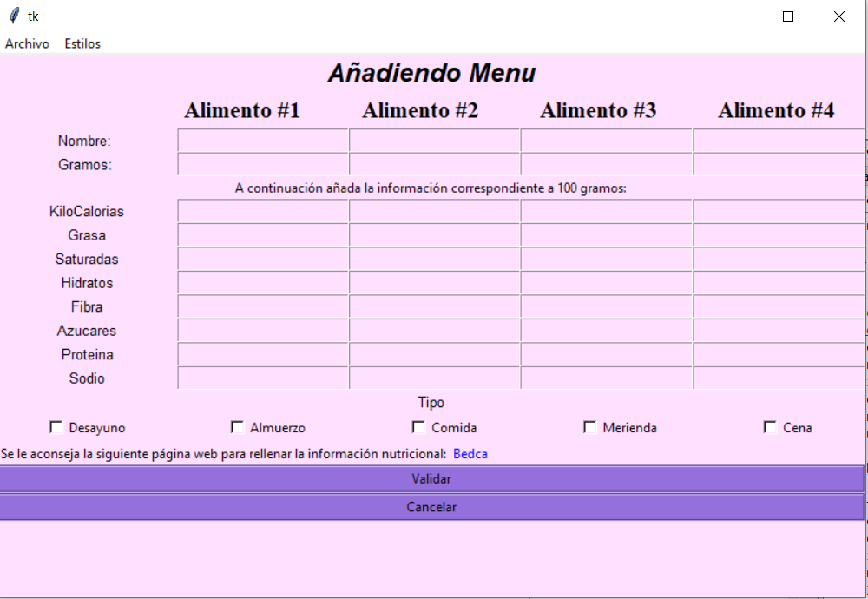
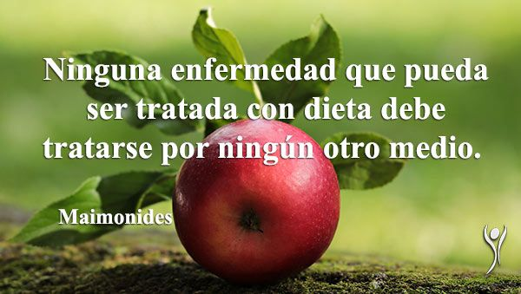
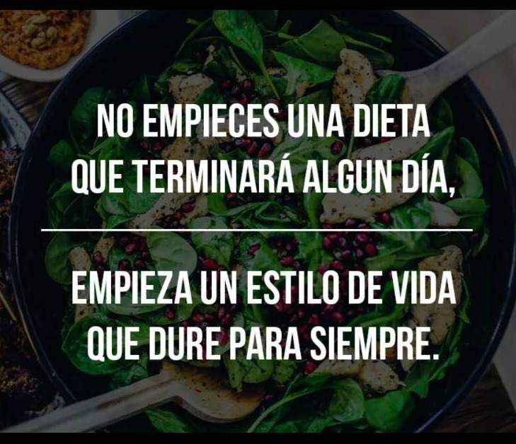







Sistema de recomendación nutricional
TRABAJO DE FIN DE GRADO – II – UNIVERSIDAD DE BURGOS INGENIERÍA INFORMÁTICA
Autor: Jesús Carro Tomé
Tutor: Antonio Jesús Canepa Oneto
INTRODUCCIÓN
OBJETIVOS
Una de cada cinco muertes se debe a la mala alimentación
HEALTH ES UNA APLICACIÓN DE ESCRITORIO QUE INCULCA UN ESTILO DE VIDA SALUDABLE
RESULTADOS
ANALISIS DE ALIMENTOS
SISTEMA DE RECOMENDACIÓN UNICO
REAJUSTE
NECESIDAD DEL CÚMULO DIARIO
AJUSTE DEL ALIMENTO A LA COMIDA EN CONCRETO
CONTROL DE AVANCES
CATALOGACIÓN ALIMENTICIA AUTOMÁTICA
NUEVOS MENÚS
SE IMPLEMENTE EL ALGORITMO NUTRI-SCORE IMPUESTO EN ESPAÑA.
LOS MACRONUTRIENTES DE LOS MENÚS, ASI COMO LA CÁLIAD TOTAL DEL ALIMENTO SE CALCULAN AUTOMATICAMENTE.
INNOVACIÓN DEL CALCULO TMB
REAJUSTE DEL VALOR FINAL A TRAVÉS DE UNA VARIABLE QUE SE ADAPTA AL USUARIO CONFORME LA PROGRESIÓN DE ESTE
CONCLUSIÓN
LA DIETOTERAPIA ES VITAL PARA MANTENER UNA BUENA CALIDAD DE VIDA Y PREVENIR ENFERMEDADES. CON ESTE PROYECTO SE LOGRA LA FUSIÓN ENTRE LAS NUEVAS TECNOLOGÍAS Y EL APRENDIZAJE DE UNA CORRECTA ALIMENTAZICIÓN. DANDO COMO RESULTADO UN PROYECTO ÚNICO E INNOVADOR

